Slide 1
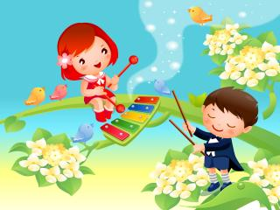
Эффективное использование здоровьесберегающих технологий в музыкально - игровой деятельности
Подготовила
музыкальный руководитель ГБОУ СОШ №2 «ОЦ» СП – Детский сад №1 «Одуванчик»
Клемчук А.А.

Slide 2
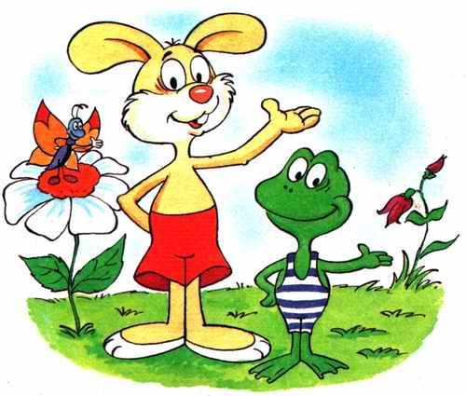
Здоровьесберегающие технологии
целостная система воспитательно-оздоровительных, коррекционных и профилактических мероприятий направленных на укрепление здоровья участников образовательного процесса.

Slide 3
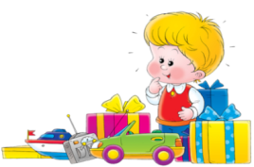
Дыхательная гимнастика
Оздоровительные песенки-распевки
Артикуляционная гимнастика
Музыкотерапия
Система музыкально – оздоровительной работы
Оздоровительные и фонопедические упражнения
Речевые игры
Игровой массаж
Пальчиковые игры

Slide 4
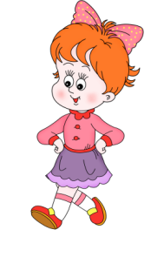
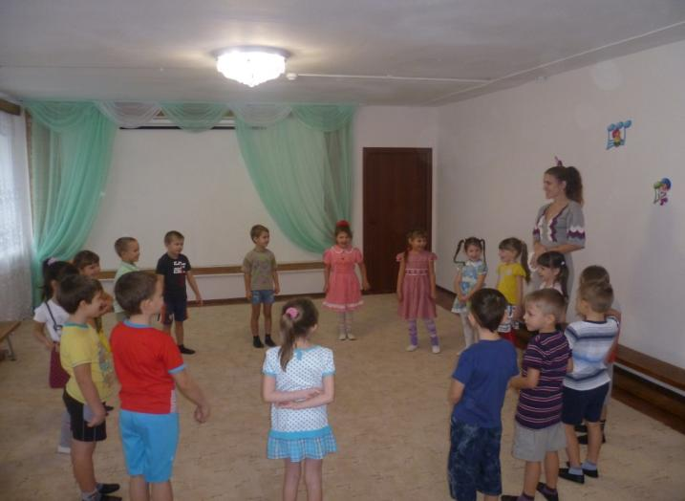
Оздоровительные песенки - распевки
Поднимают настроение
Задают позитивный тон к восприятию окружающего мира
Подготавливают голос к пению
Улучшают эмоиональный климат на занятии

Slide 5
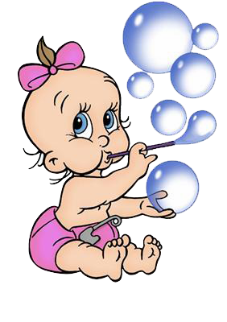
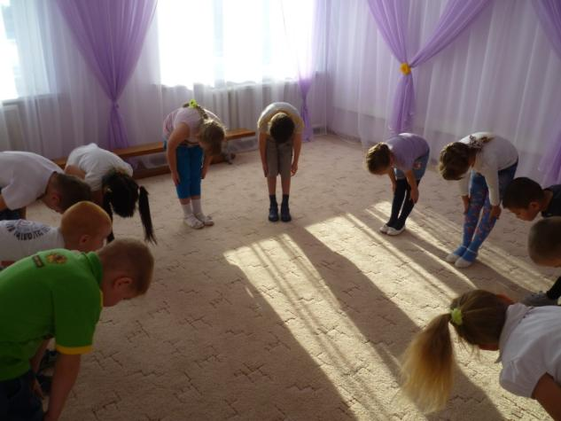
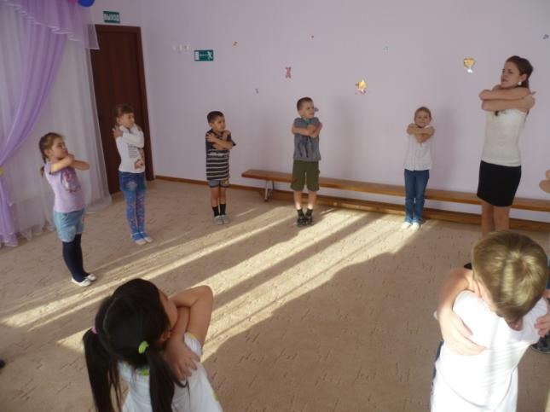
Дыхательная гимнастика
«Насос»
Формирование силы вдоха и выдоха
«Обними плечи»
помогает выработать диафрагмальное дыхание

Slide 6
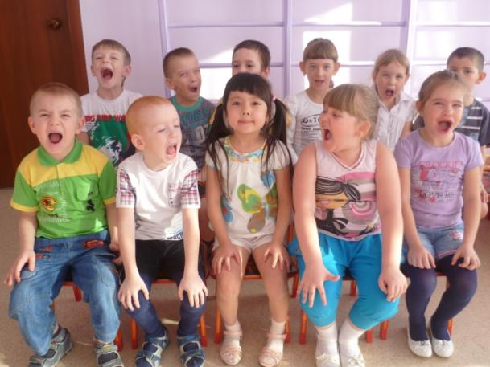
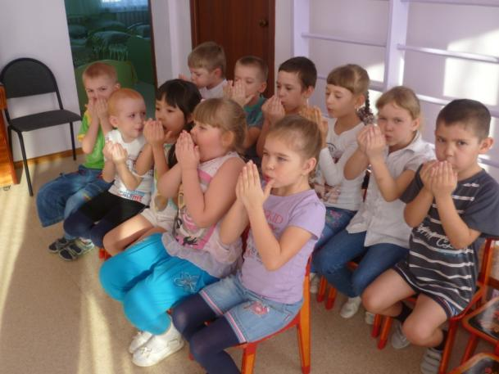
Артикуляционная гимнастика
Тренировка мышц речевого аппарата
Формируются певческие способности
Развивается музыкальная память, внимание

Slide 7
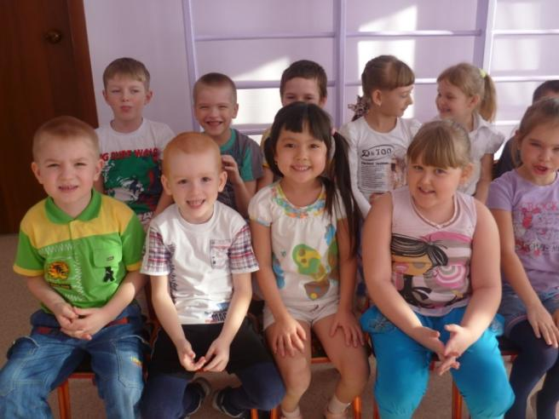
Оздоровительные и фонопедические упражнения
Активизация фонационного выдоха
Упражнения способствуют развитию носового, диафрагмального, брюшного дыхания, стимулированию гортанно – глоточного аппарата и деятельности головного мозга.

Slide 8
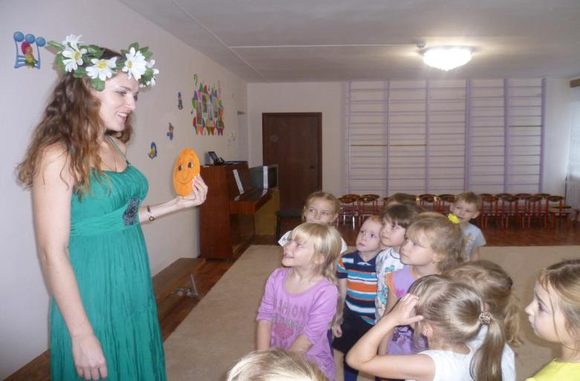
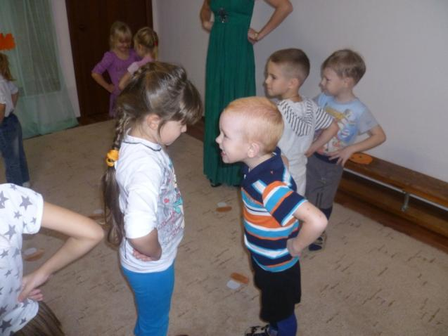
Психогимнастика игровой сеанс «Лесная Фея»
Этюд
«Друзья поссорились»
Этюд «Сказочный лес»

Slide 9
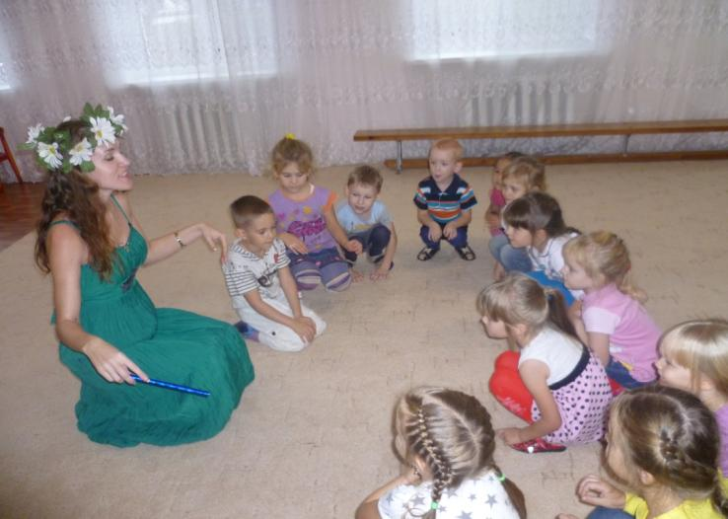
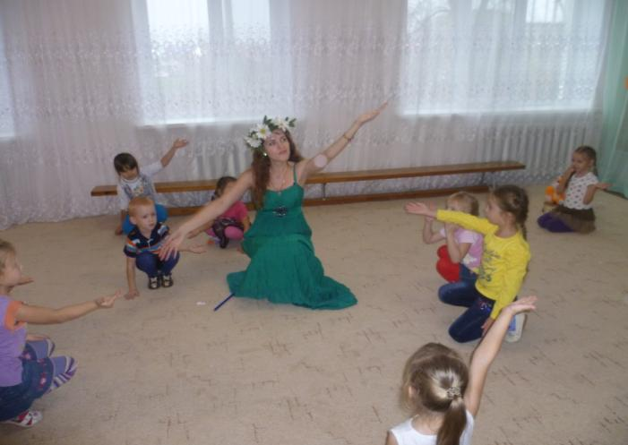
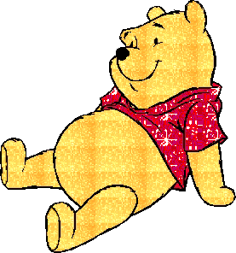
Этюд «Кустики»
Снятие эмоционального напряжения

Slide 10
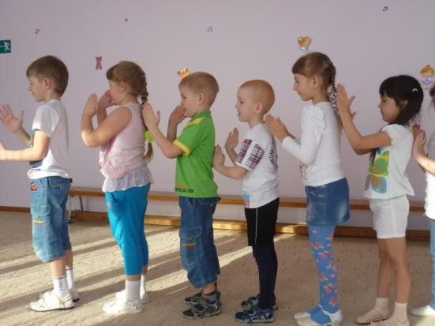
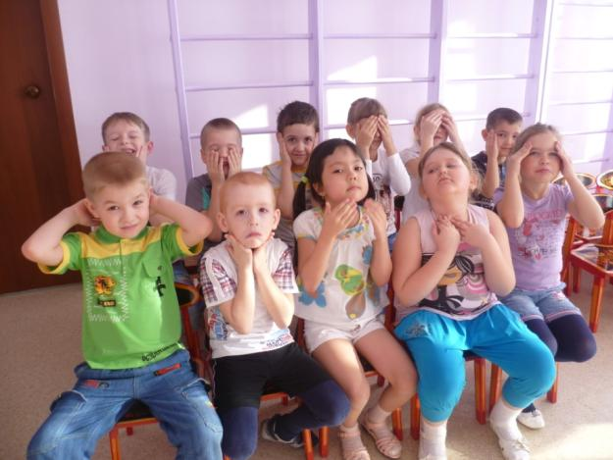
Игровой массаж
Повышает защитные свойства верхних дыхательных путей
Вегетососудистый тонус
Деятельность вестибулярного аппарата

Slide 11
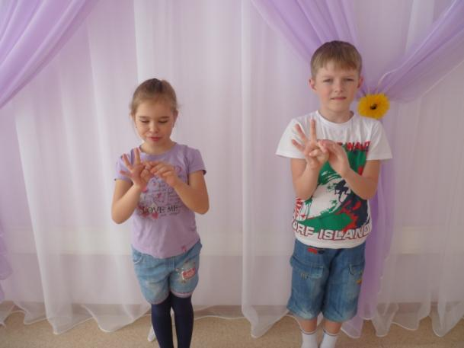
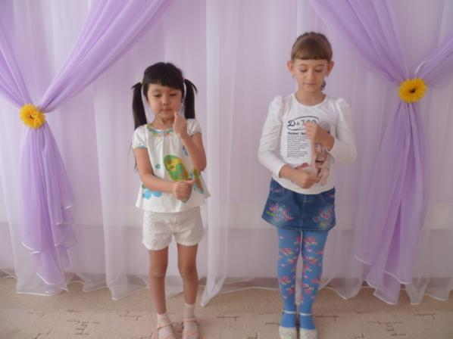
Пальчиковые игры
Совершенствует внимание и память
Облегчает будущим школьникам усвоение навыков письма

Slide 12
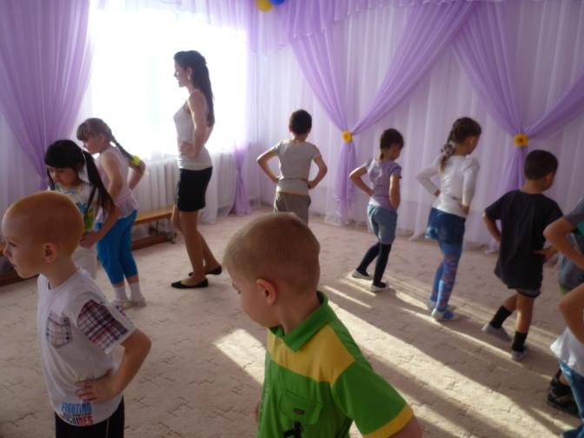
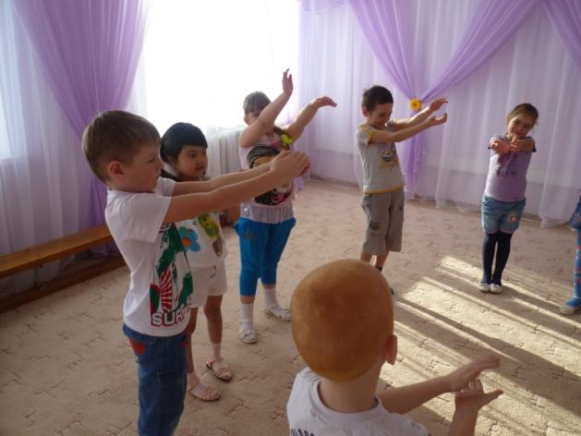
Речевые игры
Развивает тембровый, звуковысотный и динамический слух
Музыкальную память, чувство ритма, дикцию.

Slide 13
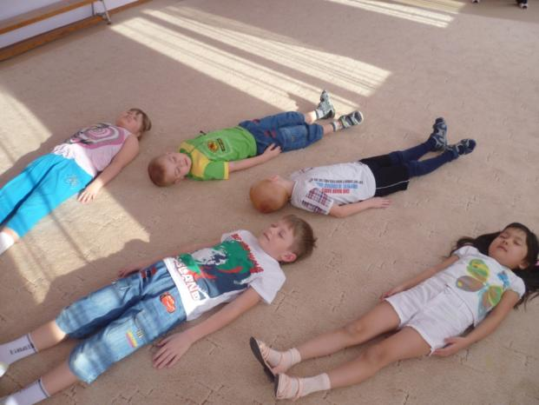
Музыкотерапия
Повышает иммунитет
Снижает напряжение и раздражительность
Уменьшает головную и мышечную боль
коррекция настроения и отдельных черт характера

Slide 14
Результаты :
Повышение уровня развития музыкальных и творческих способностей детей;
стабильность эмоционального благополучия каждого воспитанника;
повышение уровня речевого развития;
снижение уровня заболеваемости;
стабильность физической и умственной работоспособности дошкольников.

Slide 15
Спасибо за внимание!

